Slide 1
DENGUE EM SC/2020
Análise dos municípios em condição de epidemia
João A. B. Fuck
Florianópolis, junho 2020

Slide 2
Municípios com transmissão
- 49 municípios com transmissão em 2020;
- Circulação simultânea de 3 sorotipos: Denv1, Denv2 e Denv4;
- 10 municípios com transmissão em nível epidêmico (300 casos/ 100 mil hab.);
- 86% dos casos em 2020 estão concentrados nesses municípios (Joinville - 74,4%)
Municípios | Nº de Casos | População | Incidência
Formosa do Sul | 34 | 2510 | 1354,6
São Carlos | 112 | 11281 | 992,8
Joinville | 5294 | 590466 | 896,6
Coronel Freitas | 85 | 9981 | 851,6
Bombinhas | 123 | 19769 | 622,2
Maravilha | 121 | 25762 | 469,7
Tijucas | 174 | 38407 | 453,0
Caibi | 25 | 6148 | 406,6
Águas de Chapecó | 26 | 6486 | 400,9
São Miguel do Oeste | 139 | 40482 | 343,4
TOTAL | 6133 | 751292 | 816,3
SANTA CATARINA | 7112 | 7164788 | 99,3

Slide 3
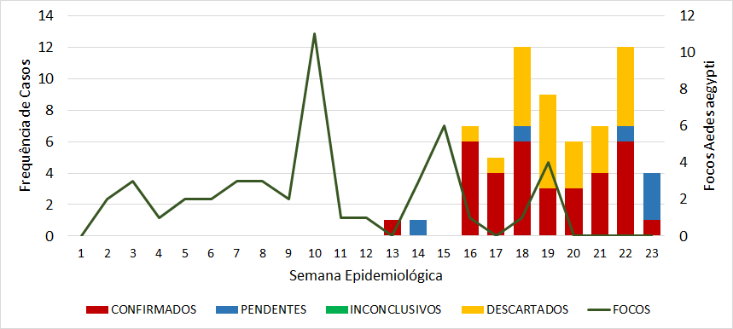
Formosa do Sul
Casos confirmados entre os notificados - 53,1%
Casos pendentes - 9,4%
Inconclusivos - 0
Resultado do LIRAa - 3,7

Slide 4
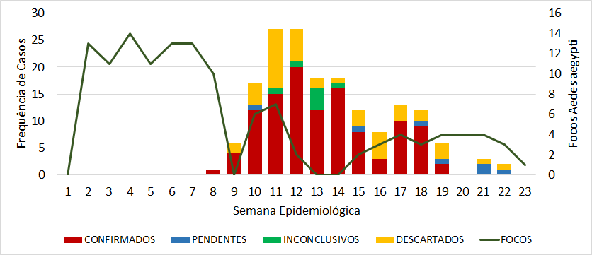
São Carlos
Casos confirmados entre os notificados - 65,9%
Casos pendentes - 4,1%
Inconclusivos - 7 (4,1%)
Resultado do LIRAa - 0,3

Slide 5
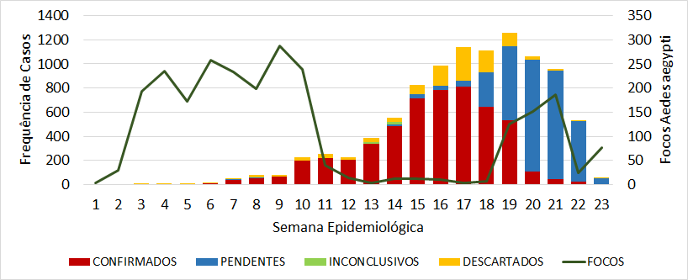
Joinville
Casos confirmados entre os notificados - 53,8%
Casos pendentes - 34,9%
Inconclusivos - 43 (0,4%)
Resultado do LIRAa - NR

Slide 6
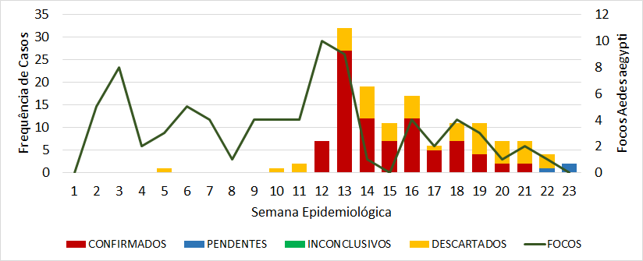
Coronel Freitas
Casos confirmados entre os notificados - 61,3%
Casos pendentes - 2,2%
Inconclusivos - 0
Resultado do LIRAa - 3,3

Slide 7
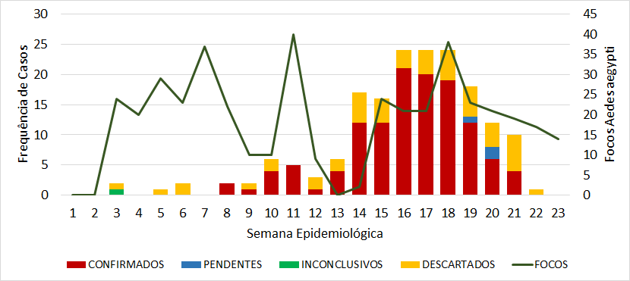
Bombinhas
Casos confirmados entre os notificados - 70,3%
Casos pendentes - 1,7%
Inconclusivos - 1 (0,6%)
Resultado do LIRAa - 0,8

Slide 8
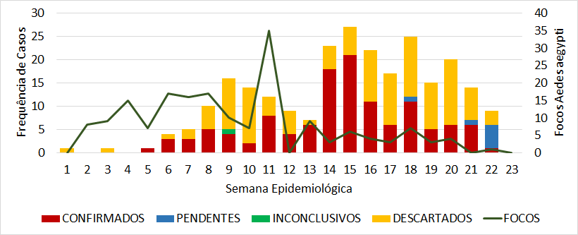
Maravilha
Casos confirmados entre os notificados - 48%
Casos pendentes - 2,8%
Inconclusivos - 1 (0,4%)
Resultado do LIRAa - 5,9

Slide 9
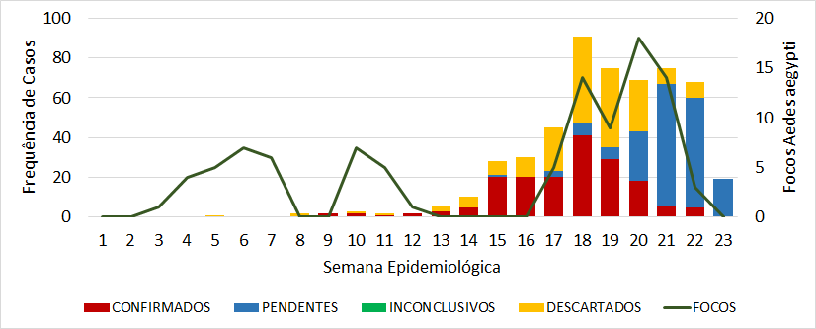
Tijucas
Casos confirmados entre os notificados - 32,8%
Casos pendentes - 33,4%
Inconclusivos - 0
Resultado do LIRAa - NR

Slide 10
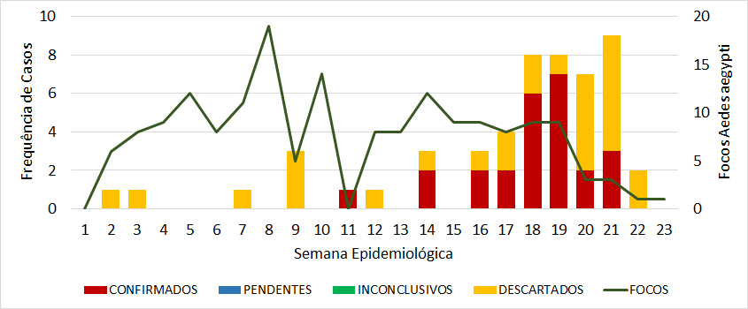
Caibi
Casos confirmados entre os notificados - 48,1%
Casos pendentes - 0
Inconclusivos - 0
Resultado do LIRAa - 3,4

Slide 11
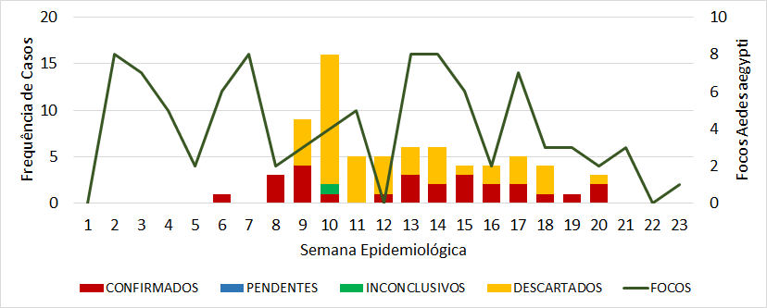
Águas de Chapecó
Casos confirmados entre os notificados - 36,1%
Casos pendentes - 0
Inconclusivos - 1 (1,4%)
Resultado do LIRAa - 0,0

Slide 12
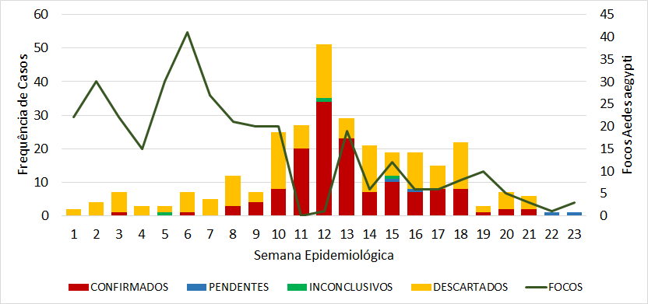
São Miguel do Oeste
Casos confirmados entre os notificados - 46,6%
Casos pendentes - 1,3%
Inconclusivos - 3 (1%)
Resultado do LIRAa - 2,5

Slide 13
Considerações Finais
Importância das ações de controle vetorial - casa a casa;
Ações de Comunicação;
Sala de Situação;
Inspeção de depósitos de difícil acesso;
Ações em áreas com transmissão;
Notificação e encerramento dos casos;
Uso de inseticidas;
Novas tecnologias.

